Slide 1

Влияние эмоций на принятие решений
Notes:
Эмоции играют важную роль в способности принимать решения и влияют на поведение человека, нельзя недооценивать их влияние на принятие решений.

Slide 2
Теория рационального выбора
2
Теория рационального выбора формировалась столетиями
Заключается в определении наилучшего варианта действий по достижению цели при ограниченных ресурсах
Является основой принятия экономических решений
Служит двум основным целям:
Нормативной (как должны думать), которая позволяет:
Избегать нелепых домыслов
Анализировать аргументы
Спроектировать оптимальные алгоритмы искусственного интеллекта
Дескриптивной (как думают на самом деле):
Заключается в выражении и проверке гипотез, характеризующих рациональное поведение
Фундаментальный постулат – люди мыслят рационально
Допускает, что люди могут мыслить нерационально, однако воспринимает это как шум, считая, что население в целом действует рационально
Notes:
Направления ТРВ: нормативный подход отвечает на вопрос «Что есть рациональное поведение?»

Slide 3
Теория рационального выбора
3
Теория рационального выбора включает:
Теорию принятия решений, основанную на расчетах затрат и выгод, которые люди делают без учета планов и решений других людей
Теорию игр, которая анализирует, как люди делают выбор, основываясь на том, что они ожидают от других людей

Slide 4
Предпочтения
4
Предпочтения – один из основных факторов, воздействующих на выбор конкретных благ отдельными потребителями.
Благо в теории потребления – любой объект потребления, доставляющий определенное удовлетворение потребителю.
При выборе благ потребитель исходит из достижения наибольшей выгоды при имеющихся возможностях, которая представляет собой меру удовлетворения потребностей потребителя, т.е. полезность.
Отношение предпочтения x > y означает, что для потребителя набор благ x предпочтительнее набора y.
Гипотеза о рациональности предполагает три основные свойства отношения предпочтения: сравнимость, транзитивность и рефлексивность.

Slide 5
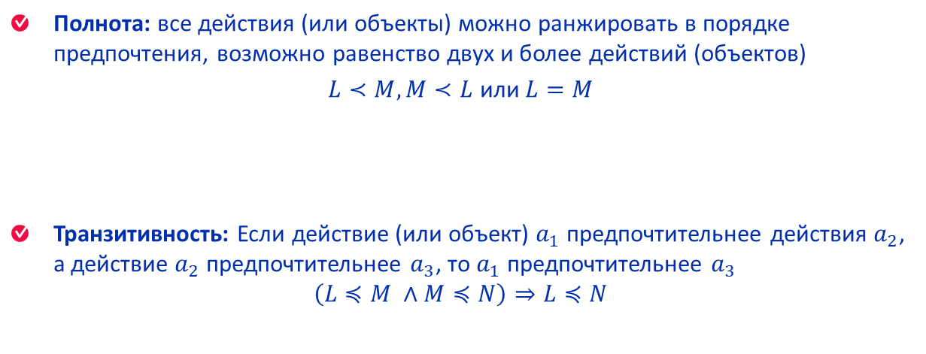
Аксиомы теории принятия решений
5
Notes:
Аксиома полной упорядоченности предпочтений потребителя
Потребитель способен упорядочить все возможные наборы товаров с помощью отношений предпочтения (>) и безразличия (~)
Аксиома транзитивности гарантирует согласованность предпочтений, например, исключает возможность следующей ситуации: А > В, В > С и одновременно С > А

Slide 6
Аксиомы теории принятия решений
6
Аксиома ненасыщения
Если набор А содержит не меньшее количество каждого товара, а одного из них больше, чем набор В, то А > В.
Таким образом, предполагается, что увеличение потребления любого товара при фиксированных объемах потребления других товаров ≈ улучшает положение потребителя.
Аксиома независимости потребителя
Удовлетворение потребителя зависит только от количества потребляемых им благ и не зависит от количества благ, потребляемых другими.

Slide 7
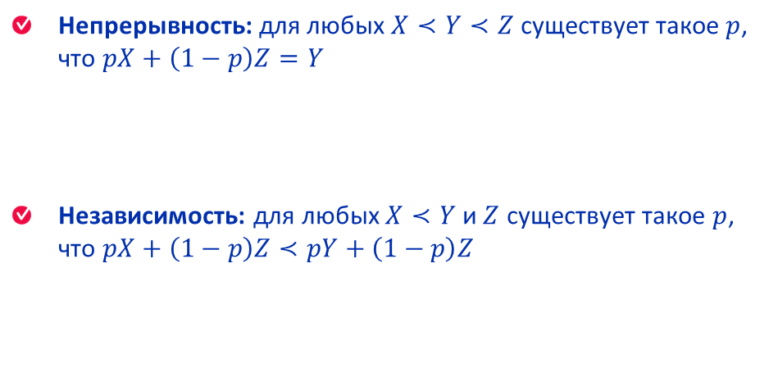
Аксиомы теории принятия решений
7

Slide 8
Функция полезности
8
Функция полезности – это соотношение между объемами потребляемых благ и уровнем полезности, достигаемым при этом потребителем, т.е. показывает предпочтения потребителя.
Является целевой функцией действий потребителя в потребительском выборе, выражающей процесс упорядочивания выбираемых потребителем наборов благ.
Полезность выражает меру удовлетворения, которое получает субъект от потребления блага или выполнения какого-либо действия.

Slide 9
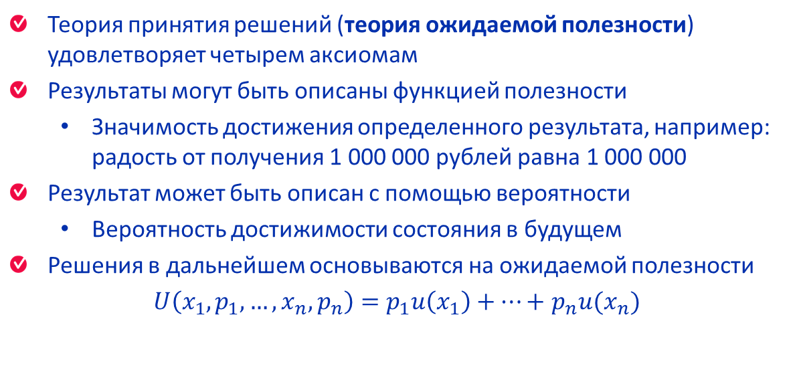
Теория принятия решений
9

Slide 10




Пример вычисления
10
0,2
70
Дождь и ношение нужного плаща
Плащ
0,8
70
Ясно и ношение ненужного плаща
0,2
0
Дождь и отсутствие нужного плаща
Без плаща
0,8
100
Ясно и отсутствие ненужного плаща

Slide 11
Теория рационального выбора
11
Теория принятия решений основана на расчетах затрат и выгод, которые люди делают без учета планов и решений других людей
Затрагивает многие аспекты того, как люди принимают решения (максимизация удовольствий)
Основные положения теории лежат в основе экономики и принятии решений в области экономики
Основные положения теории лежат в основе построения интеллектуальных систем

Slide 12
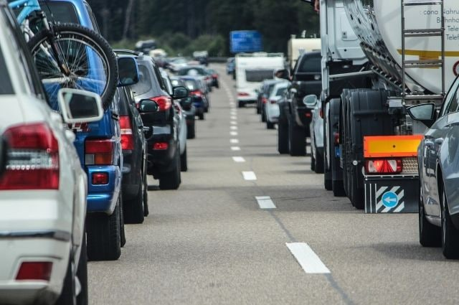
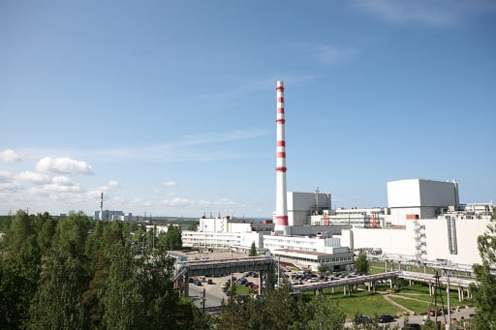
Контрпример
12
Каждый день ездить по КАД
Жить недалеко от АЭС
Люди переоценивают события, происходящие с низкой вероятностью,
и недооценивают события, происходящие с высокой вероятностью

Slide 13
Ограниченная рациональность
13
Впервые ввёл в употребление психолог Герберт Саймон.
Решения, принимаемые людьми, ограничены информацией, которой они владеют, их личными познавательными особенностями, а также временем, в течение которого они должны быть приняты.
У человека недостаточно ресурсов и знаний для принятия оптимального, идеально взвешенного решения
Людям свойственно предельно упрощать существующие варианты, чтобы справиться со стрессом выбора
Остается нерешенной проблема универсальных объективных критериев рациональности ⇒ рациональность субъективна

Slide 14

Эффект приманки
14
Туристическая компания предлагает на выбор три варианта:
* поездка в Париж с оплатой завтрака
* поездка в Рим без завтрака
* поездка в Рим с завтраком
Какой вариант Вы предпочтете?
С большой вероятностью клиенты выберут поездку в Рим с оплаченным завтраком

Slide 15
Предсказуемая иррациональность
15
Примеры из книги Дэна Ариели «Предсказуемая иррациональность»:
«Эффект приманки»: потребители склонны с большей решимостью выбирать один из похожих вариантов, если им также дан третий — явно отличающийся — вариант.
Иррациональное восприятии ценности вещей: если продукт впервые появляется в продаже, достаточно установить на него высокую цену и снять рекламу, в которой он будет стоять в ряду с другими дорогими товарами, чтобы покупатели автоматически причислили его к вещам, обладающим высокой ценностью.
Эффект ожидания: наши представления о вещах могут затмевать истинные ощущения от них.
Notes:
Пример эффекта ожидания. В эксперименте, проведённом в MIT, группе студентов дали на пробу два варианта пива, не объясняя, что в одно из них добавлен уксус. Студентам больше по вкусу пришлось пиво с уксусом. Когда этой же группе предложили то же пиво, объяснив, в каком из них содержится уксус, результаты оказались прямо противоположными. Знание изменило их вкусовые ощущения!

Slide 16
Упущенные возможности
16
В момент перед покупкой люди обычно испытывают сильные положительные эмоции: желание обладать, предвкушение удовольствия и новых возможностей.
После покупки, напротив, они становятся очень уязвимы и часто испытывают чувство раскаяния.
Чем больше сил, времени и денег человек потратил на покупку, тем сильнее его чувство опустошения.
Главная причина подобного состояния — ощущение упущенных возможностей.

Slide 17
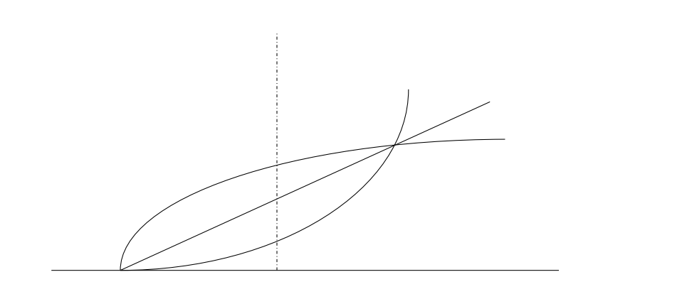
Риск и эмоции
17
Существует разное отношение людей к риску: избегание риска, стремление к нему (поиск риска) и безразличие.
Для равного приращения значения в денежном эквиваленте, полезность будет различной для людей с разным отношением к риску. Абсолютная полезность определяется не значением, а результирующей эмоцией.
Полезность
Безразличие к риску
Избегание риска
Стремление к риску
Прибыль

Slide 18
Моделирование принятия решений
18
Упреждающие воздействия
Текущие эмоции
Решения /
Поведение
Ожидаемые
последствия
Ожидаемые
эмоции
Случайные воздействия
Эмоции вызывают некоторые виды поведения, которые, в свою очередь, ведут к различным последствиям (упрощенная модель)

Slide 19
Влияние эмоций на принятие решений
19
Американский экономист Джордж Лёвенштайн выделил два типа эмоций, влияющих на процесс принятия решений:
Эмоции, которые человек испытывает в настоящий момент.
Эмоции, которые он предполагает испытать в будущем.
Основная эмоция будущего — это страх ошибки, потери, последствий неверно принятого решения, а не предвкушение удовольствия от правильного выбора.
Эмоции настоящего влияют на то, насколько быстро и обдуманно человек примет решение, на какой риск он будет готов пойти.
Например, разозлённые или голодные люди принимают решения быстрее спокойных.
Счастливые люди не принимают рискованных решений.
Испуганные и расстроенные люди отказываются от принятия решения вовсе.
Notes:
Когда мы сталкиваемся с выбором или принятием решения, эмоции играют решающую роль в том, как мы воспринимаем ситуацию и принимаем окончательное решение.
Эмоции могут возникать как непосредственно перед принятием решения, так и влиять на наше состояние, анализ и оценку альтернатив.

Slide 20


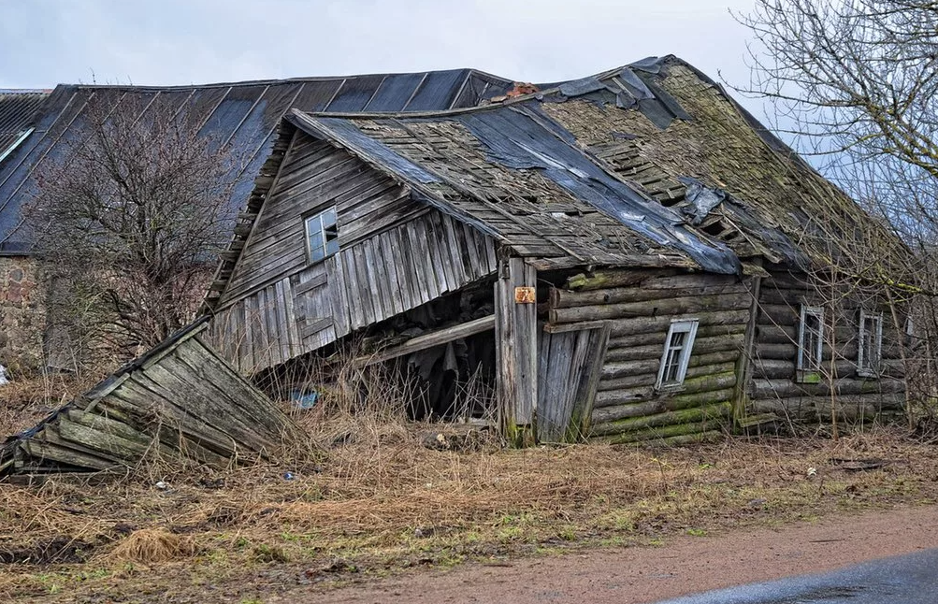

Ожидаемые эмоции
20
То, какие эмоции вы ожидаете получить в результате, влияет на принимаемые вами решения.
Решения /
Поведение
Ожидаемые
последствия
Ожидаемые
эмоции

Slide 21
Случайные воздействия
21
Упреждающие воздействия
Текущие эмоции
Решения /
Поведение
Ожидаемые
последствия
Ожидаемые
эмоции
Случайные воздействия
Солнечный день
Радостная или грустная музыка
Некомфортная обстановка

Slide 22
Причины неожиданных решений
22
«Проекционное мышление» заставляет ум верить, что настоящее состояние продлится в будущем.
«Эффект якоря»: человек склонен судить о вещи в сравнении с окружающими её вещами, и не понимает её объективной ценности.
Notes:
Проекционное мышление: когда на улице очень жарко, люди покупают машины с откидным верхом и не покупают чёрные автомобили.
Эффект якоря: в ресторанах включают в меню очень дорогие вина, чтобы цены «средних» вин казались более приемлемыми.

Slide 23
Гало-эффект
23
Людям свойственно выносить своё мнение о целом предмете на основе одной его черты.
Впервые заметил психолог Эдвард Торндайк.
В исследовании Торндайка офицеры оценивали своих солдат по их внешности.
В результате оказалось, что внешне привлекательных солдат автоматически считали более умными, ответственными и обладающими лидерскими качествами.
Впоследствии Торндайк доказал, как гало-эффект влияет на предвзятость судей по отношению к подсудимым и преподавателей — к ученикам.

Slide 24
Типы эмоций, влияющих на решения
24
Интегральные эмоции, напрямую связанные с решением.
Человек испытывает такие эмоции из-за текущих вариантов выбора или ожидаемого результата (например, удовлетворение от выбора варианта «Б»).
Случайные эмоции, текущее настроение.
Этот принцип также называют «чувства-как-информация», потому что текущие состояния (чувства) используются для построения суждений (информации).
Ситуативные эмоции
В одном из исследований респондентов попросили оценить степень удовлетворенности жизнью. В дождливую погоду люди были гораздо менее счастливы. Их пасмурное настроение, проистекающее из погоды, влияло на общую оценку.

Slide 25
Поведение
25
Все три эмоции ведут к промежуточным эффектам:
Изменение области внимания.
Смещение информационного, социального, нормативного и временного фокусов.
Колебание уровня уверенности.

Slide 26
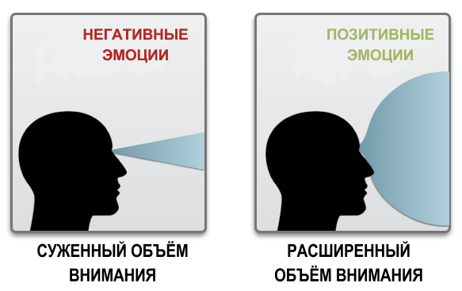
Область внимания
26
Негативные эмоции (к примеру, страх) означают суженный объём внимания.
Положительные эмоции (например, счастье) усиливают внимание.
Когда наши предки были счастливы, они находились в безопасном месте, где расширенный объём внимания помогал найти нужные ресурсы.
Notes:
Эмоции влияют на наши решения, поскольку корректируют сферу внимания.
Например, если вашего ребенка нет дома, вам трудно сосредоточиться.

Slide 27
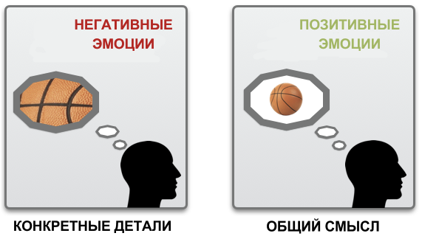
Уровень трактовки
27
Негативные эмоции сужают внимание, поскольку мы сосредотачиваемся на базовых подробностях. Это триггер низкого уровня трактовки.
Позитивные эмоции усиливают внимание, поскольку мы сосредотачиваемся на абстрактной информации и общих принципах. Это триггер высокого уровня трактовки.

Slide 28
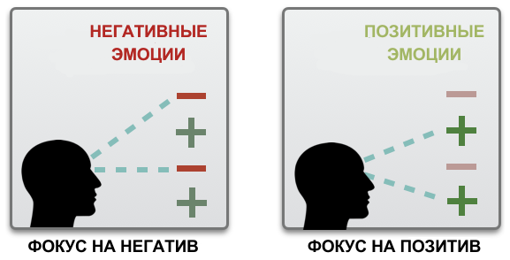
Взаимодействие с настроением
28
Эмоции влияют на наши решения, потому что мы фокусируемся на «настроенческой» информации.
На примере отпуска: Счастливые люди уделяют больше внимания положительным моментам — например, отдыху на пляже. Несчастные — отрицательным (стоимости поездки).
Notes:
Мы постоянно находимся в поиске той информации, которая подходит под наше настроение. Особенно когда мы не в духе. Именно поэтому люди часто слушают печальные мелодии, когда им грустно.

Slide 29
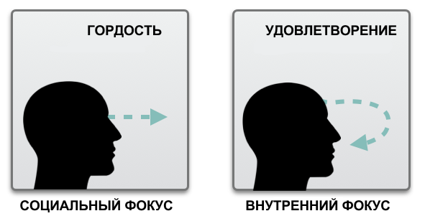
Регулирующий фокус
29
Эмоции влияют на склонность приобретать или отвергать.
С отвращением возникает желание отвергать. Эта эмоция помогала нашим предкам избегать токсических раздражителей.
С грустью возникает желание изменить обстоятельства. Эта эмоция может повысить нашу склонность к принятию.
Обе эмоции негативны, но вызывают разные эффекты

Slide 30
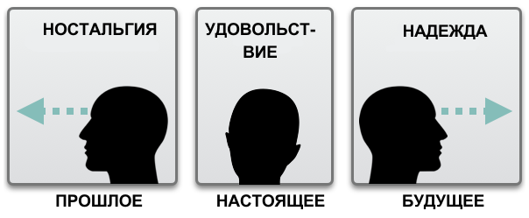
Временной фокус
30
Эмоции отправляют нас к прошлому, настоящему или будущему.
Временной фокус влияет на наши решения.
Например, когда мы фокусируемся на будущем, у нас лучше развит самоконтроль.

Slide 31
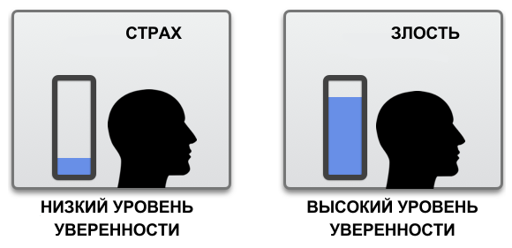
Уровень уверенности
31
Эмоции имеют разные уровни уверенности:
Когда мы напуганы, мы меньше уверены в исходе ситуации.
Когда мы испытываем гнев, мы знаем его причину.

Slide 32
Последствия
32
Перечисленные факторы увеличивают влияние в последующих направлениях:
​Глубина обработки информации.
Скорость принятия решения.
Оценка важности.
Оценка вероятности.
Выбор поведения.

Slide 33
Глубина обработки
33
Эмоции влияют на наши решения, потому что они воздействуют на степень мыслительной обработки информации.
Один из факторов — уровень уверенности:
Эмоции с глубокой степенью уверенности (гнев) влекут за собой эвристическую обработку информации. Мы чувствуем себя уверенными в наших эмоциях и переносим эти ощущения на уверенность в принятии решений. Нам не нужно долго размышлять, потому что мы заранее уверены в правильности решения.
Эмоции с низкой степенью уверенности (страх) влекут за собой систематическую обработку информации. Мы уже не так уверены в своих эмоциях, а значит, и в самом решении. Возникает потребность тщательно всё изучить.

Slide 34
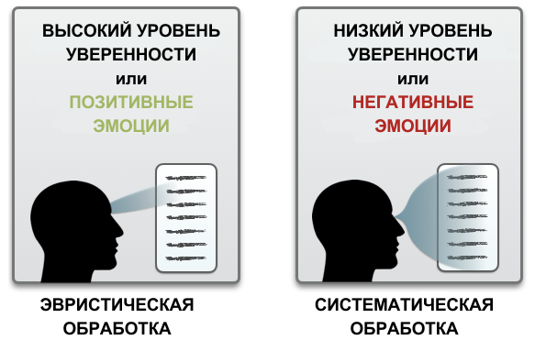
Глубина обработки
34
Другой фактор — валентность:
Позитивные эмоции активизируют процесс эвристической обработки информации. Положительные эмоции для нас — сигнал о безопасности нашего окружения, мы чувствуем себя более защищенными в момент принятия решения.
Негативные эмоции активизируют процесс систематической обработки информации. Негативные эмоции сигнализируют о небезопасности, нестабильности нашего окружения, мы считаем, что обязаны тщательно обдумывать решения.

Slide 35
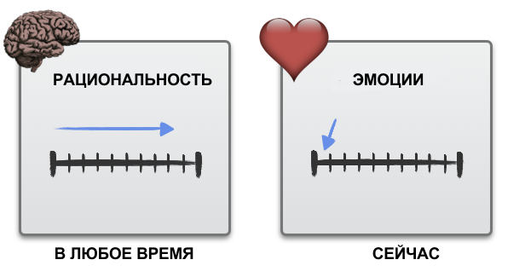
Скорость принятия решений
35
Эмоции влияют на наши решения, сокращая или увеличивая скорость их принятия.
Под действием эмоций мы быстрее принимаем решения и выбираем те варианты, которые предоставляют немедленную выгоду.
Наши предки развили в себе эмоции для помощи в ситуациях, когда решение нужно прямо сейчас (например, бежать или драться).

Slide 36
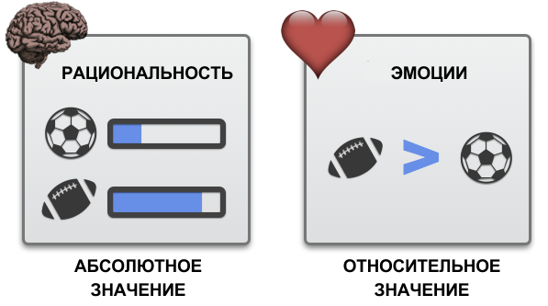
Оценка ценности
36
Эмоции воздействуют на восприятие ценности.
Относительная ценность
Используют два метода для расчёта ценности:
Кардинальная полезность — абсолютное значение на количественной шкале.
Обычная полезность — относительное значение, сравниваемое с остальными вариантами.
Notes:
Так сложилось в ходе эволюции. Когда наши предки испытывали эмоции, они они сравнивали доступные варианты

Slide 37
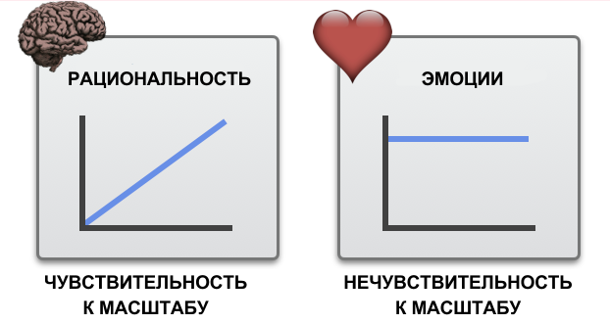
Нечувствительность обзора
37
У эмоций существует проблема с масштабом: когда люди полагаются на эмоции, они чувствительны к наличию или отсутствию стимула, но невосприимчивы к большим вариациям оценивания.
Notes:
Например, было проведено исследование с целью измерить желание людей платить за CD-диск Мадонны. Для начала респондентам задали не относящиеся к делу вопросы, чтобы направить их мышление рациональным или эмоциональным образом. После чего спросили: «Сколько бы вы заплатили за набор из пяти или десяти CD-дисков?».
Люди вычисляют желание заплатить за товар в зависимости от типа мышления:
Представители рациональной группы подсчитали, сколько бы они заплатили за один CD-диск (например, $3). После чего умножили значение на количество CD-дисков (например, $15 за набор из пяти CD-дисков, $30 за набор из десяти CD-дисков).
Представители эмоциональной группы в вычислениях основывались на личном отношении к Мадонне. Вне зависимости от количества дисков в наборе оно оставалось одинаковым, поэтому и интенсивность желания заплатить не изменялось (около $20).

Slide 38
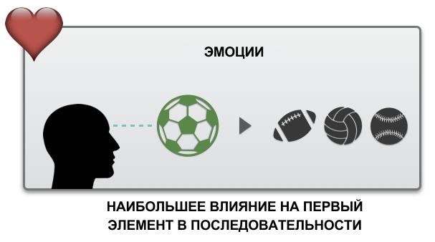
Выбор поведения
38
Когда люди оценивают предметы последовательно, эмоции больше всего влияют на первый вариант.
Первый вариант мы воспринимаем как источник настроения.
Последующие варианты обладают меньшим эффектом, потому что мы уже назвали свои эмоции.

Slide 39
Теория эмоционального выбора
39
Утверждает, что люди анализируют, как они будут относиться к результатам решений, и используют свои прогнозы для выбора.
Предполагается, что люди выбирают вариант с большим субъективным ожидаемым удовольствием.
Предлагает математическую модель, предсказывающую то, как люди себя чувствуют.
Подчеркивает роль определенных эмоций: удивление, разочарование и сожаление.
Лотерея 1
Лотерея 2
5 ₽
5 ₽
1 ₽
1 ₽
Выигрыш в лотерее 2 кажется более удивительным и, следовательно, более радостным

Slide 40
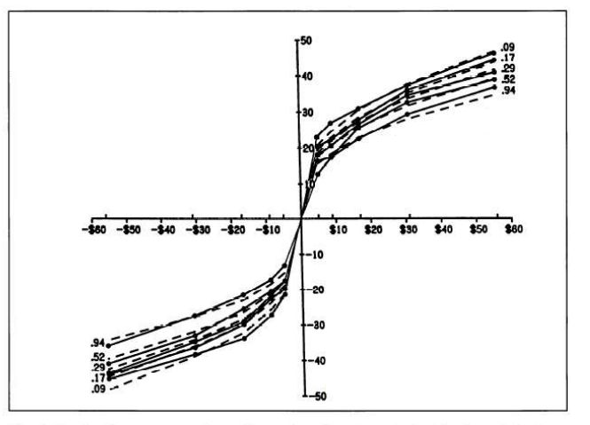
Теория эмоционального выбора
40
Эмоции
Априорная вероятность
результата
Восторженный
Менее вероятно
Вероятность
Более вероятно
Прибыль
Более вероятно
Менее вероятно
Недовольный

Slide 41
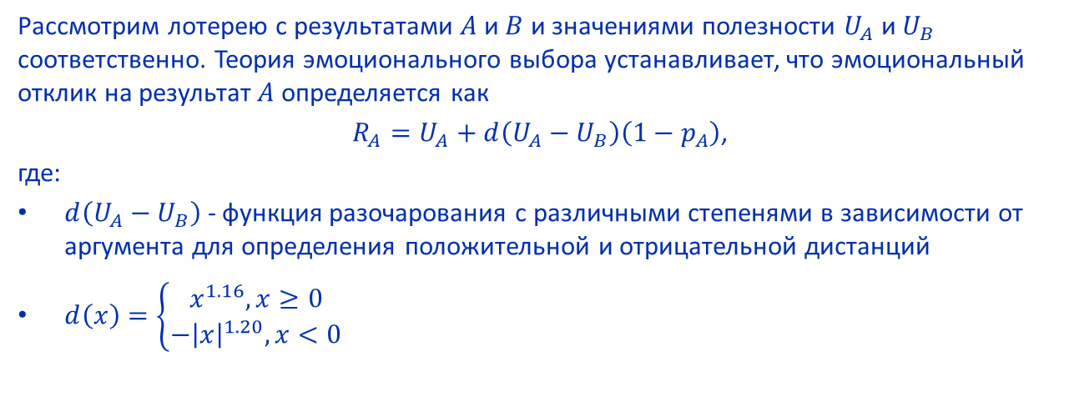



Теория эмоционального выбора
41

Slide 42
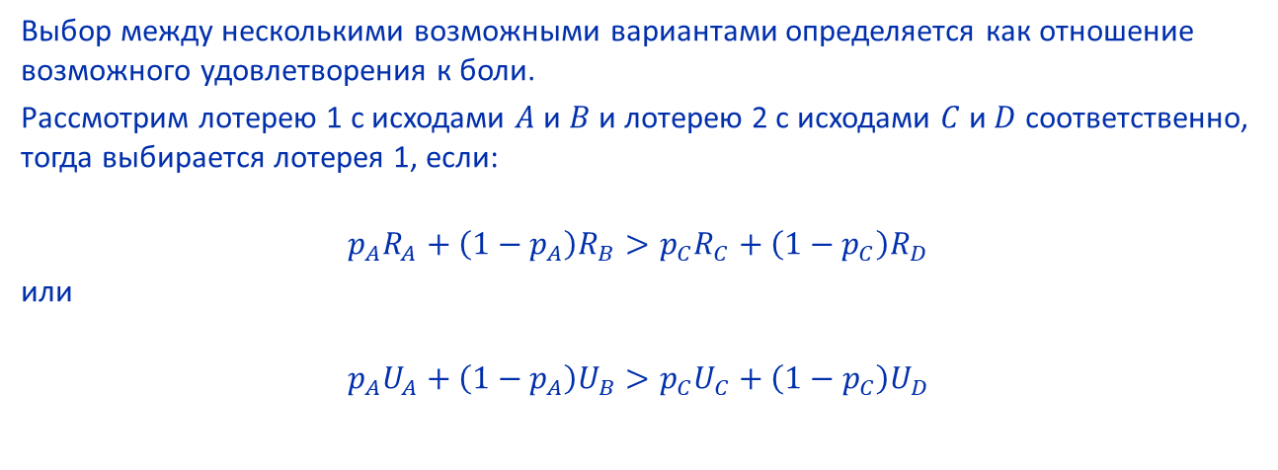


Теория эмоционального выбора
42
A
C
L1
L2
B
D

Slide 43

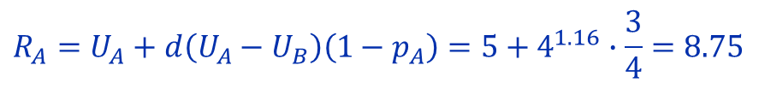
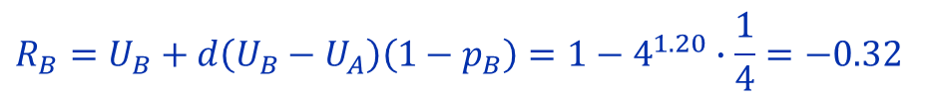
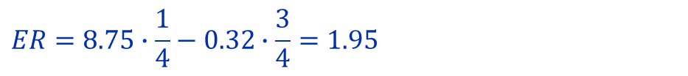

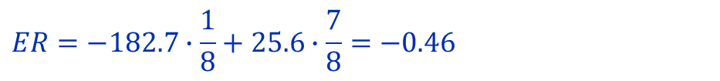
Пример вычисления
43
Лотерея 1
25%
5 ₽
1 ₽
Лотерея 2
12.5%
-54 ₽
10 ₽

Slide 44
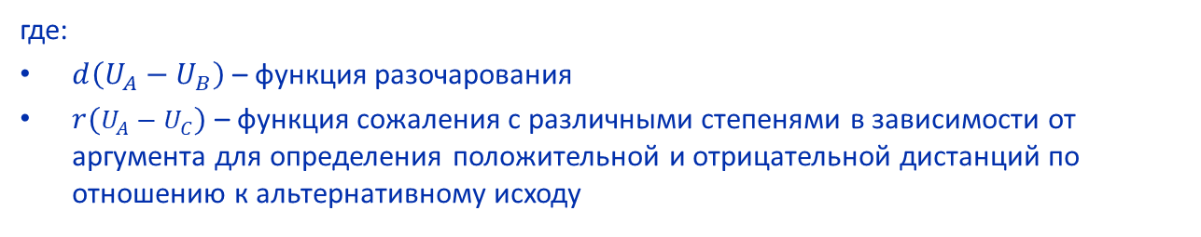


Теория эмоционального выбора
44
Эмоции, которые человек испытывает, зная исход своего выбора, определяются функцией сожаления:
,
Полезность
Разочарование
Удивление
Сожаление
A
C
L1
L2
B
D

Slide 45

Связь с теорией оценки
45
Ожидаемые события
Когнитивная оценка
Цели
A и C
Эмоции
Решения
Полезность
Разочарование
Удивление
Сожаление

Slide 46
Роль эмоций в принятии решений
46
Оценка важности решения: эмоции помогают определить, насколько данное решение важно для нас.
Принятие решения на основе интуиции: эмоции способствуют быстрому интуитивному принятию решений, основанному на наших предпочтениях и инстинктах.
Воздействие на рациональное мышление: эмоции могут влиять на наше рациональное мышление и способность анализа ситуации.
Мотивация к действию: положительные эмоции могут мотивировать к принятию смелых решений и действиям, негативные эмоции могут способствовать коррекции ошибок и улучшению поведения.
Социальное воздействие: эмоции играют ключевую роль в общении с другими людьми.
Решения в неопределенных ситуациях: в ситуациях, где нет достаточной информации для рационального анализа, эмоции могут выступать как своеобразный "маяк", указывая на тот или иной путь.

Slide 47
Прогнозирование эмоций
47
Решения принимаются с учетом прогнозируемых эмоций от результата
Не получается точно прогнозировать:
Какие эмоции они испытают в результате
Насколько эмоции будут интенсивны
Какова будет длительность испытываемых эмоций
Размышления о будущем ведутся абстрактно
Не удается точно рассчитать свои возможности:
Чрезмерная чувствительность к положительным обстоятельствам
Смирение с негативными обстоятельствами
Переоценивание маловероятные события
Недооценивание событий с высокой вероятностью
Убытки кажутся больше, чем выигрыши

Slide 48
Прогнозирование эмоциональных состояний
48
Начальная ошибка в представлении событий или результатов
Трудно проанализировать другие возможные результаты
Трудно определить критерий формирования состояния счастья
Трудно выявить все направления развития событий и результатов
Представление о событии зависит от времени , через которое оно произойдет
Трудно анализировать результаты, которые могут получиться параллельно с данным результатом
Предсказание эмоций на конкретный результат
Неточные законы теорий
Вера в то, что хорошие (плохие) вещи могут более вероятно происходить с нами (другими), чем с другими (нами)
Прогнозирование эмоций
Трудно учесть влияние физиологического возбуждения на текущие и будущие эмоциональные состояния
Склонность проецировать текущее эмоциональное состояние на будущие события
Переживаемые эмоции
Трудно учесть влияние коротких интенсивных эмоций
Трудно учесть влияние физиологической иммунной системы
Трудно учесть влияние селективности памяти
Ошибки в прогнозах эмоциональных состояний
Реальный результат
Люди не могут предвидеть, что они будут осмысливать события таким образом, чтобы уменьшить интенсивность эмоциональной реакции

Slide 49

Спасибо за внимание!

